Slide 1


Slide 2



শুভেচ্ছা
মোহাম্মদ জালাল উদ্দিন
সিনিয়র শিক্ষক
রাংগামাটি সরকারি বালিকা উচ্চ বিদ্যালয়
রাংগামাটি পার্বত্য জেলা
মোবাইল নং -০১৫৫৬৫২৯৩৬৩।

Slide 3
পাঠ পরিচিতি
বাংলাদেশ ও বিশ্ব পরিচয়
শ্রেণিঃ ৮ম শ্রেণি
অধ্যায়ঃ 5ম
বাংলাদেশঃরাষ্ট্র ওসরকার ব্যবস্থা।
সময়: ৫০ মিনিট

Slide 4

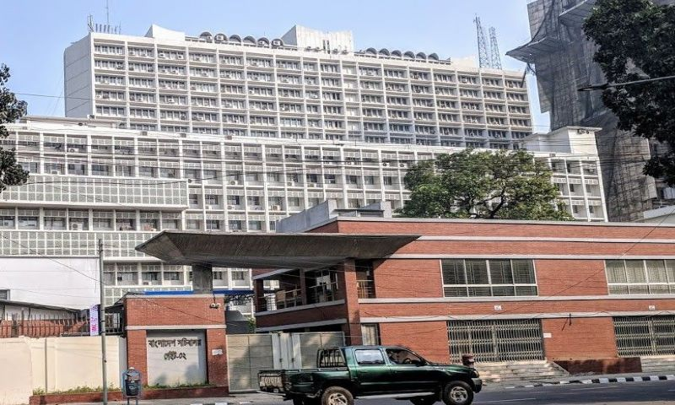
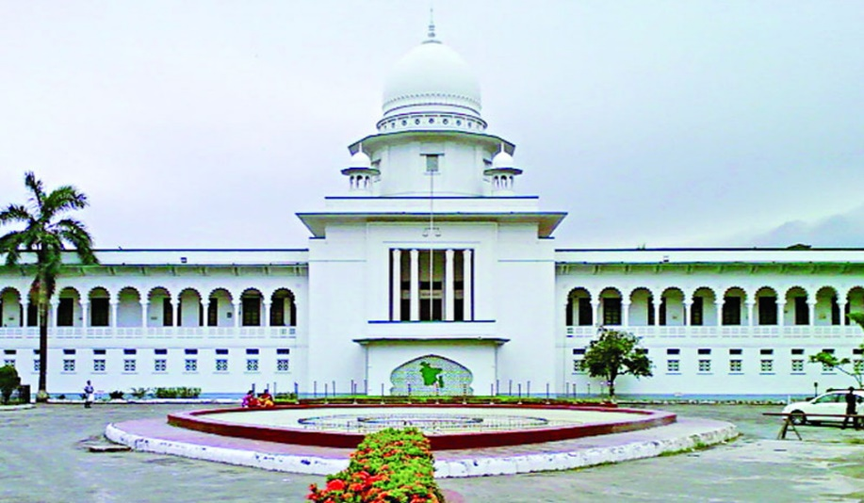
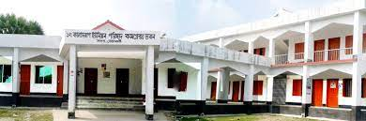
নিচের ছবিগুলো লক্ষ্য কর।

Slide 5
আজকের পাঠ
সরকারের বিভিন্ন অঙ্গ ও কাজ

Slide 6
শিখনফল
এ পাঠ শেষে শিক্ষার্থীরাঃ
বাংলাদেশ সরকারের বিভিন্ন অঙ্গের নাম বলতে পারবে।
বাংলাদেশ সরকারের বিভিন্ন অঙ্গের কার্যাবলি বর্ণনা করতে পারবে।

Slide 7
বাংলাদেশ সরকারের অঙ্গ
আইন বিভাগ
বিচার বিভাগ
শাসন বিভাগ

Slide 8
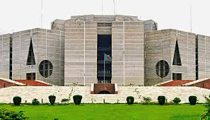
জাতীয় সংসদ ভবন

Slide 9
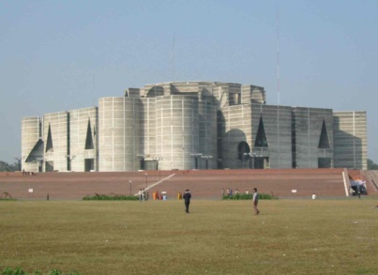
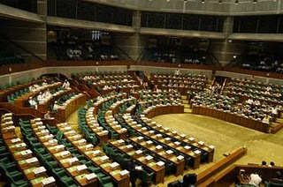
সংসদ ভবন
আইন সভা
আইন বিভাগ

Slide 10
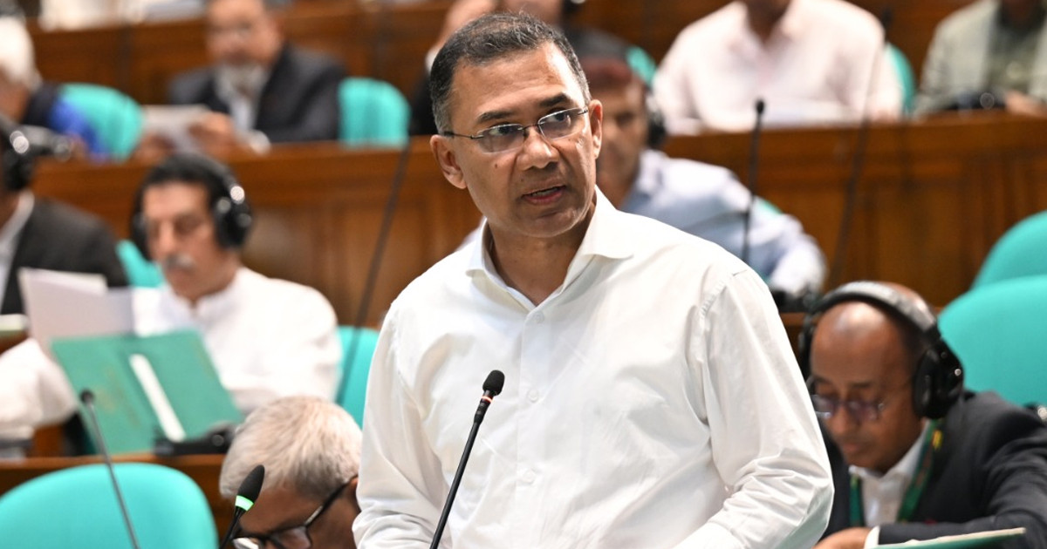
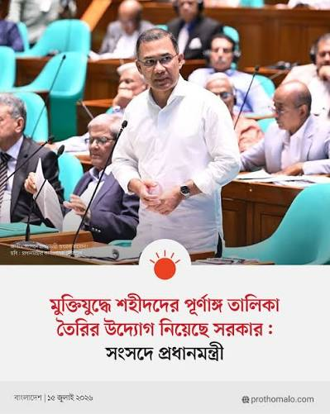
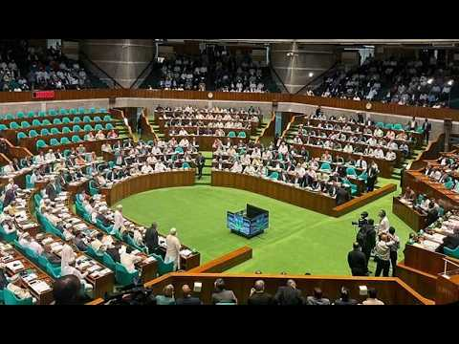
আইন সভা

Slide 11
আইন বিভাগ
মোট ৩০০ জন নির্বাচিত সংসদ সদস্য।
৫০ জন সংরক্ষিত মহিলা সংসদ সদস্য ।
সংসদ সদস্যগন দেশের জন্য প্রয়োজনীয় আইন প্রনয়ন করেন।
সংসদ সদস্যদের মেয়াদ ৫ বছর।

Slide 12
শাসন বিভাগ

Slide 13
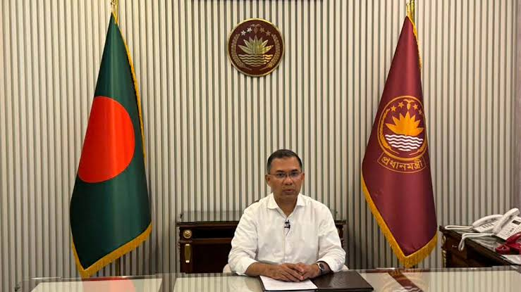
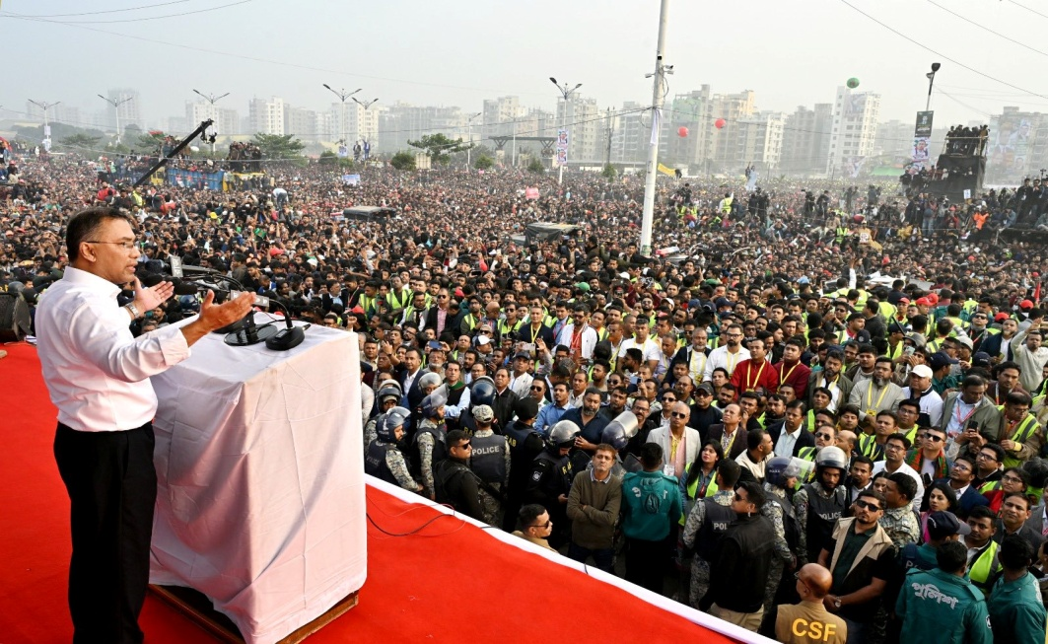


শাসন বিভাগের কার্যক্রম

Slide 14
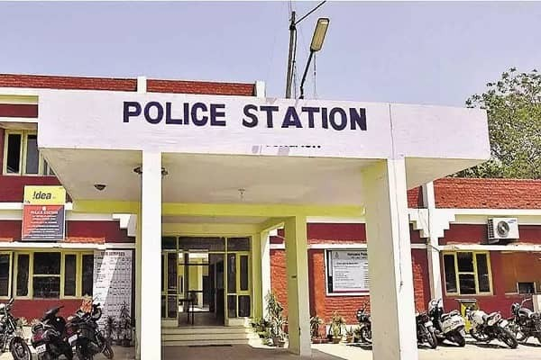
শাসন প্রয়োগ স্থান

Slide 15
শাসন বিভাগ
➢ রাষ্ট্রপতি থেকে শুরু করে একজন কর্মচারী পর্যন্ত সকল প্রজাতন্ত্রের চাকুরীজীবি শাসন বিভাগের সদস্য।
রাষ্ট্র পরিচালনার আইন প্রয়োগ করে।
জনগনের নিরাপত্তা প্রদান করে।
সংবিধান অনুযায়ী দেশ পরিচালনা করা।
আইন অমান্যকারীকে বিচার বিভাগের কাছে সোপর্দ করে।

Slide 16
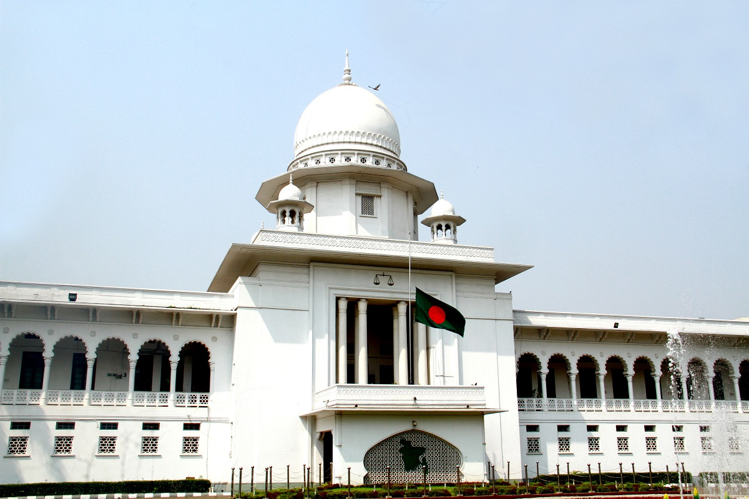
বিচার বিভাগ

Slide 17



বিচার প্রয়োগ স্থান

Slide 18



বিচারিক কার্যক্রম

Slide 19
বিচার বিভাগ
আইন সভায় প্রণীত আইন অনুযায়ী আইন অমান্যকারীকে শাস্তি প্রদান করা হয়।
সর্বোচ্চ আদালত হল সুপ্রীম কোর্ট এবং তাঁর অধঃনস্ত সারাদেশে নিম্ন আদালত রয়েছে।
বিভিন্ন মেয়াদে শাস্তি প্রদান করে।
আপিল বিভাগে আসামীদের আবেদনের সুযোগ।

Slide 20
একক কাজ
সময়ঃ০২ মিনিট
সরকারের অঙ্গ কয়টি?
অঙ্গগুলোর নাম লিখ।

Slide 21
উত্তর
সরকারের অঙ্গ ৩টি
১.আইন বিভাগ
২. শাসন বিভাগ
৩. বিচার বিভাগ

Slide 22
দলীয় কাজ
সময়ঃ০৭ মিনিট
সরকারের আইন বিভাগের কার্যাবলী লিখ।

Slide 23
বাড়ির কাজ
সরকারের বিভিন্ন বিভাগের কাজের বর্ণনা দিয়ে কোন বিভাগের কাজকে তুমি অধিক গুরুত্বপূর্ণ মনে কর ব্যাখ্যা দাও।

Slide 24
ধন্যবাদ
সবাইকে

